Slide 1
MU Massive MIMO Rayleigh Channel
Progres ke-3
25 Oktober 2020

Slide 2
Saran dari Bu Puji
Verifikasi Spectral efficiency secara analytical (teori)
Ganti precoding MRT dengan MMSE
Plot SE Per user
Cek Buku Emil memasukkan besaran power inteferensi inter cell dan intra cell
Cek apakah ketika M meningkat SINR per user turun
Berapa batasan user yang dapat dilayani Massive MIMO dengan baik
Simulasikan LOS
Gunakan kanal yg lebih relevan untuk Massive MIMO, ada parameter Rayleigh dan sudut(contoh di buku Emil)

Slide 3
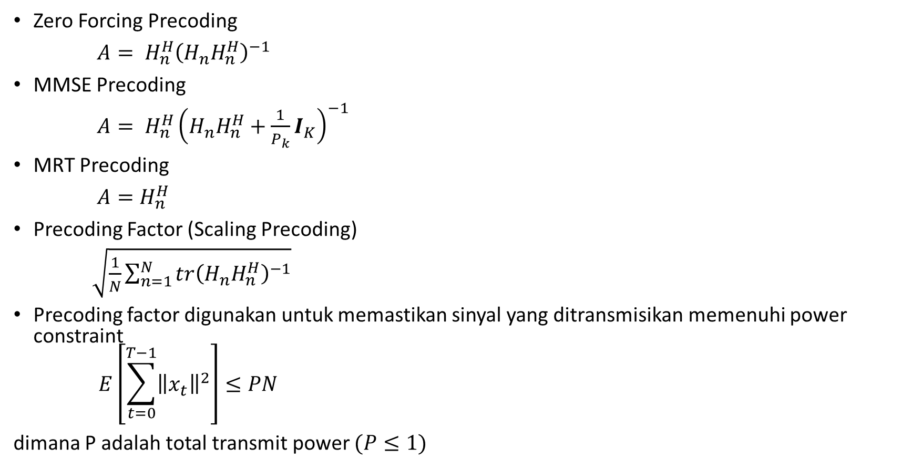
Precoding
Zero Forcing Precoding
${A= H}_{n}^{H}{\left(H_{n}H_{n}^{H}\right)}^{−1}$
MMSE Precoding
${A= H}_{n}^{H}{\left(H_{n}H_{n}^{H}+\frac{1}{P_{k}}I_{K}\right)}^{−1}$
MRT Precoding
${A=H}_{n}^{H}$
Precoding Factor (Scaling Precoding)
$\sqrt{\frac{1}{N}\sum_{n=1}^{N}{tr{\left(H_{n}H_{n}^{H}\right)}^{−1}}}$
Precoding factor digunakan untuk memastikan sinyal yang ditransmisikan memenuhi power constraint
$$E\left[\sum_{t=0}^{T−1}{{\left\|x_{t}\right\|}^{2}}\right]≤PN$$
dimana P adalah total transmit power $(P≤1)$

Slide 4

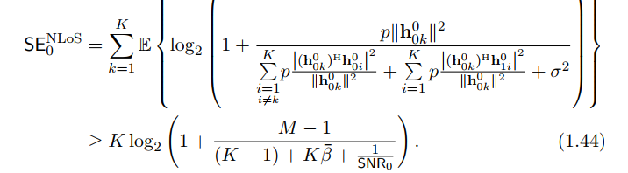
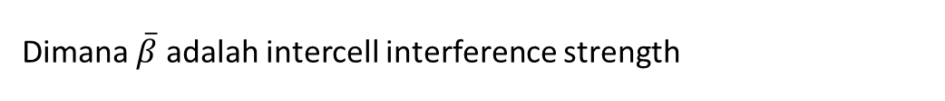
Verifikasi Power intercell interference
Close-form SE expression:
Dimana $\overline{β}$ adalah intercell interference strength

Slide 5


Spectral Efficiency
${SINR}_{k,n}^{A} =\frac{P_{k}{{[\left|H_{n}A_{n}\right|}^{2}]}_{k,k}}{\sum_{v≠k}{P_{k}{{[\left|H_{n} \right|}^{2}]}_{k,v}+{ N}_{0}}}=$ $A∈\left\{ZF,MRT\right\}$
$$SE= \log_{2}\left(1+{SINR}_{k}^{A}\right)$$
Dimana $P_{k}$adalah transmit power untuk user ke-k

Slide 6
Simulasi Bit Error Rate
Simulasi ini dilakukan pada kanal dengan distribusi Rayleigh
Terdapat tiga precoding yang digunakan yaitu ZF, MMSE dan MRT
Jumlah antenna Tx (M) = 100
Jumlah user (K) = 10
Variasi SNR (0 dB s.d. 15 dB)
Dari hasil simulasi dapat diketahui bahwa ZF precoding bekerja lebih baik daripada MMSE dan MRT precoding
Pada nilai SNR yang sama, ZF mampu menghasilkan BER yang lebih kecil daripada MRT.

Slide 7
Simulasi Bit Error Rate
Jumlah antenna Tx (M) = 100
Jumlah user (K) = 20
M = 4*K

Slide 8
Simulasi Bit Error Rate
Jumlah antenna Tx (M) = 100
Jumlah user (K) = 100
M = K

Slide 9
Spectral Efficency Simulasi (Kanal Rayeigh)
Simulasi ini dilakukan pada kanal dengan distribusi Rayleigh
Terdapat tiga precoding yang digunakan yaitu ZF, MMSE dan MRT
Jumlah antenna Tx (M) bervariasi (50-300)
Jumlah user (K) = 10
SNR 10dB
Dari hasil simulasi dapat diketahui bahwa ZF precoding mampu menghasilkan kapasistas system yang lebih besar daripada MMSE dan MRT precoding.
Kapasitas system berbanding lurus dengan jumlah antenna, kapastias system akan meningkat apabila jumlah antenna BTS semakin banyak

Slide 10
Spectral Efficency Simulasi (Kanal LOS)

Slide 11

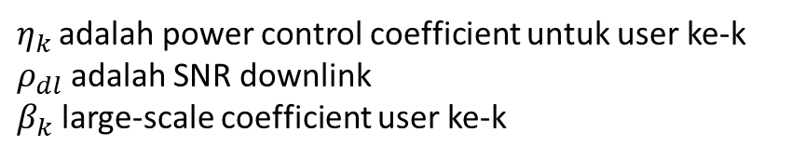


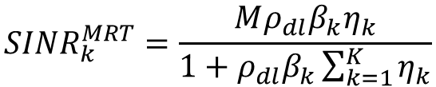
Spectral Efficency Simulasi vs. Teori
Close form SINR expression
$${SINR}_{k}^{ZF}=(M−K)ρ_{dl}β_{k}η_{k}$$
$${SINR}_{k}^{MRT}=\frac{Mρ_{dl}β_{k}η_{k}}{1+ρ_{dl}β_{k}\sum_{k=1}^{K}{η_{k}}}$$
$$SE= {Klog}_{2}\left(1+{SINR}_{k}^{A}\right)$$
$$\sum_{k=1}^{K}{η_{k}}=1$$
$η_{k }$adalah power control coefficient untuk user ke-k
$ρ_{dl}$ adalah SNR downlink
$β_{k}$large-scale coefficient user ke-k

Slide 12
Spectral Efficency Simulasi vs. Teori
Close form SINR expression

Slide 13
Spectral Efficiency Tiap User

Slide 14
Spectral Efficiency Variasi Jumlah User

Slide 15
